Slide 1
DESCARBONIZAÇÃO CORPORATIVA
Emissões globais de CO₂ e riscos climáticos
Análise estratégica de mercados, fontes emissoras e exposição regulatória
Matheus Mannarino e Antônio José
Tarefa de avaliação AC • Novembro de 2026
Notes:
Tempo sugerido: 40 segundos. Apresentar objetivo da pesquisa: apoiar decisões de expansão internacional e preparação para green bonds.

Slide 2
Objetivo e metodologia
Pergunta central: onde estão as maiores oportunidades e riscos da transição de baixo carbono?
OBJETIVO DE NEGÓCIO
BASE E RECORTES
Comparar mercados, trajetórias e fontes de CO₂ para orientar expansão, fornecedores e exposição regulatória.
OWID CO₂; países e agregados. Emissões totais e per capita, PIB e fontes energéticas; cortes 2022/2024 e séries 1995–2024.
MÉTODO ANALÍTICO
CRITÉRIOS E LIMITAÇÕES
Tratamento e segmentação no Power BI; medidas DAX; comparação temporal, concentração, dispersão e composição por fonte.
Cinco questões analíticas. Cobertura histórica desigual; dados regulatórios de fontes externas; associação não implica causalidade.
ENTREGA → 5 perguntas • indicadores comparáveis • recomendações para decisão
Notes:
Tempo: 55 segundos. Explicar que nem todos os gráficos usam os mesmos anos e que grupos econômicos se sobrepõem. Mencionar que ausência histórica pode ser MAR e não se pode concluir MNAR sem testes.

Slide 3
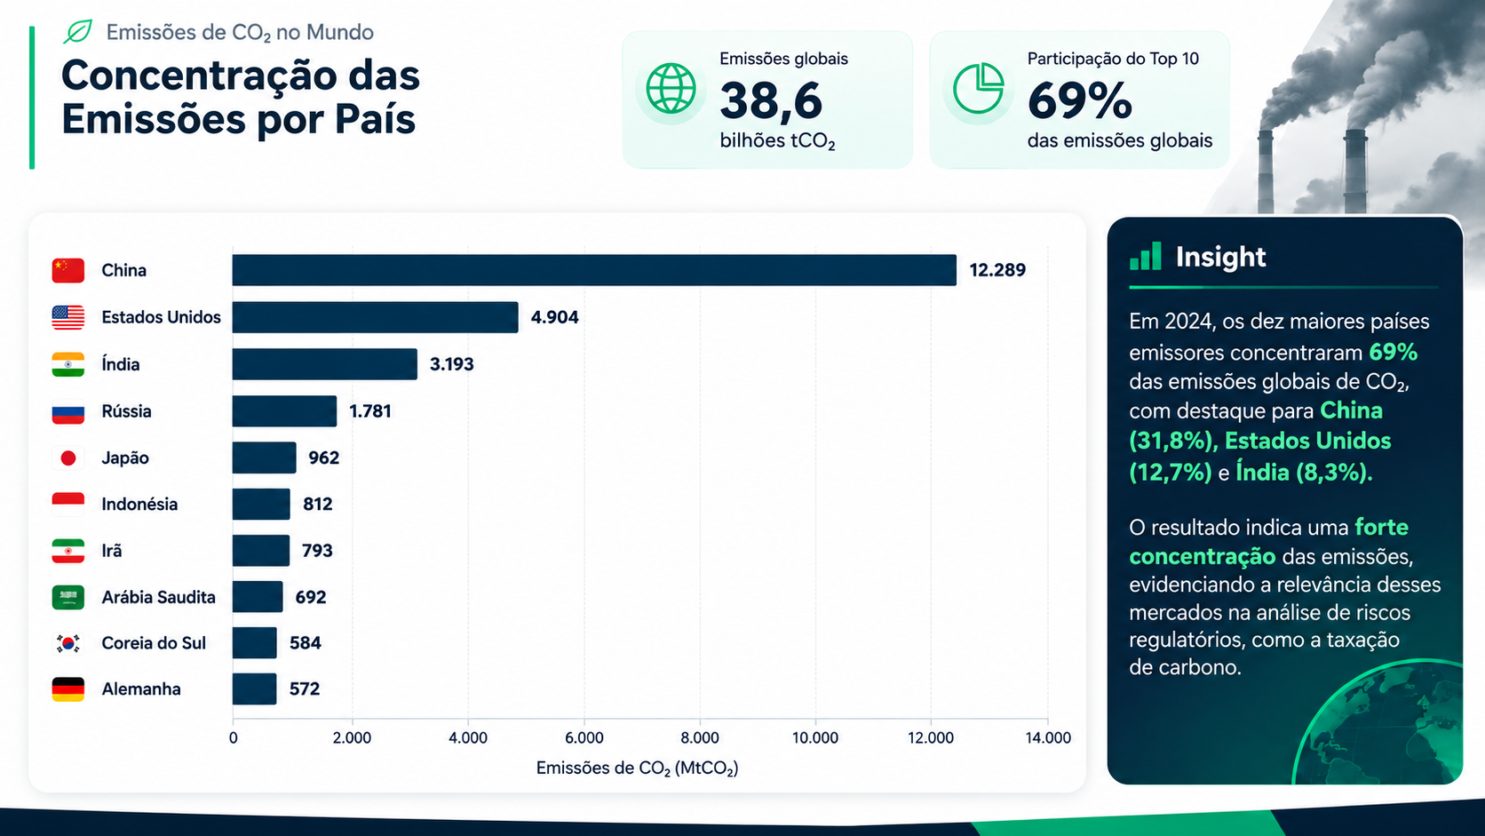
Notes:
Tempo sugerido: 55 segundos. Pergunta 1: os dez maiores emissores respondem por 69% das emissões globais; China lidera com 12.289 MtCO₂.

Slide 4
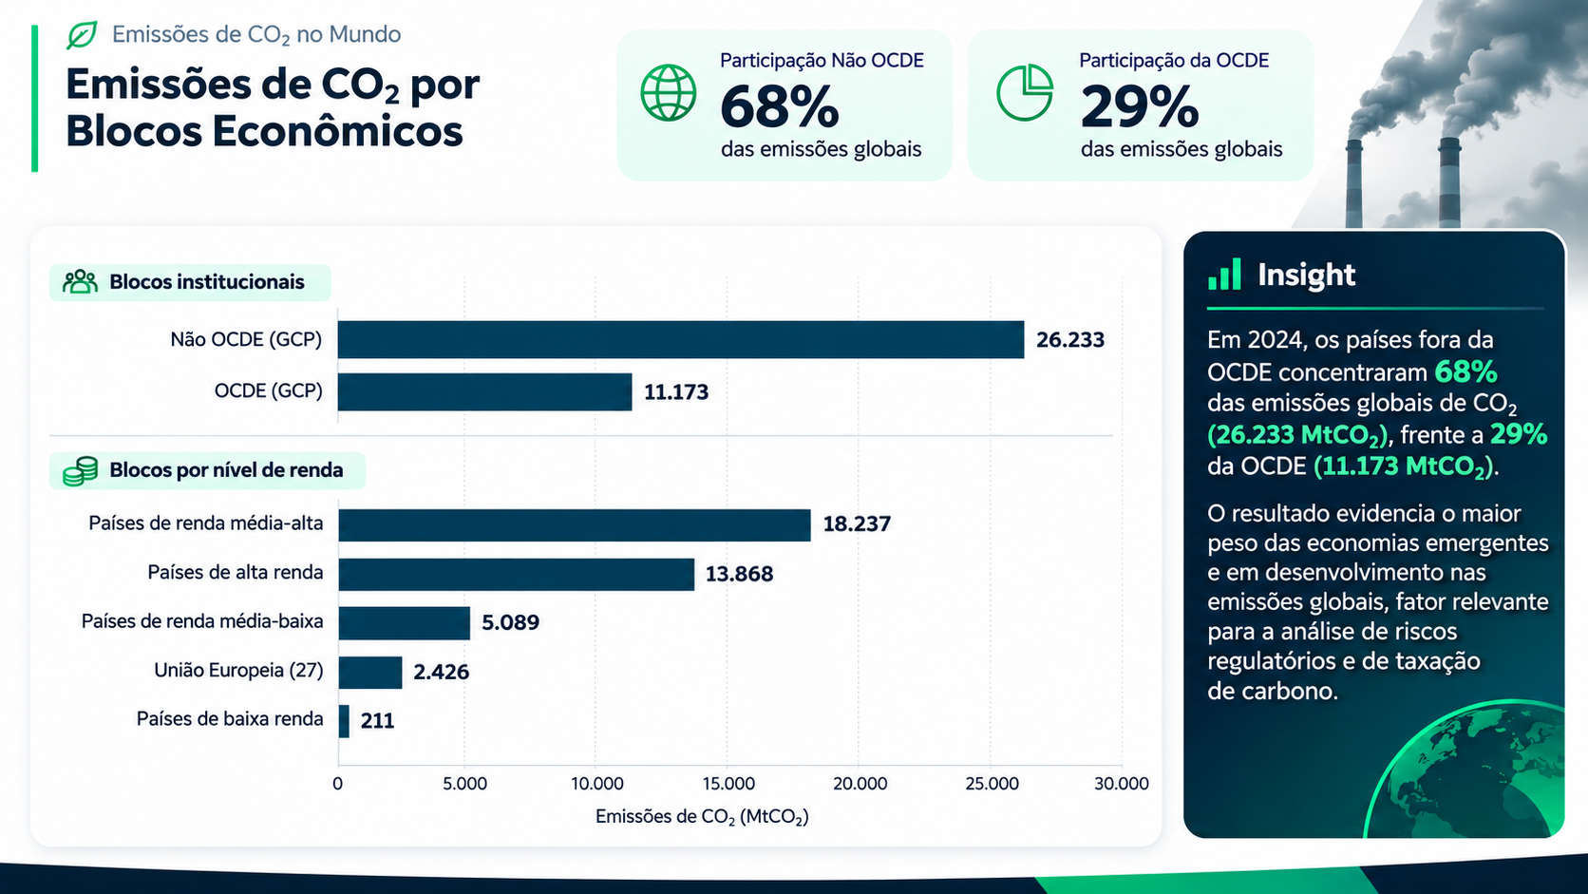
Notes:
Tempo sugerido: 55 segundos. Pergunta 1: não OCDE corresponde a 68%, OCDE a 29%. Alertar que categorias por renda são sobrepostas.

Slide 5
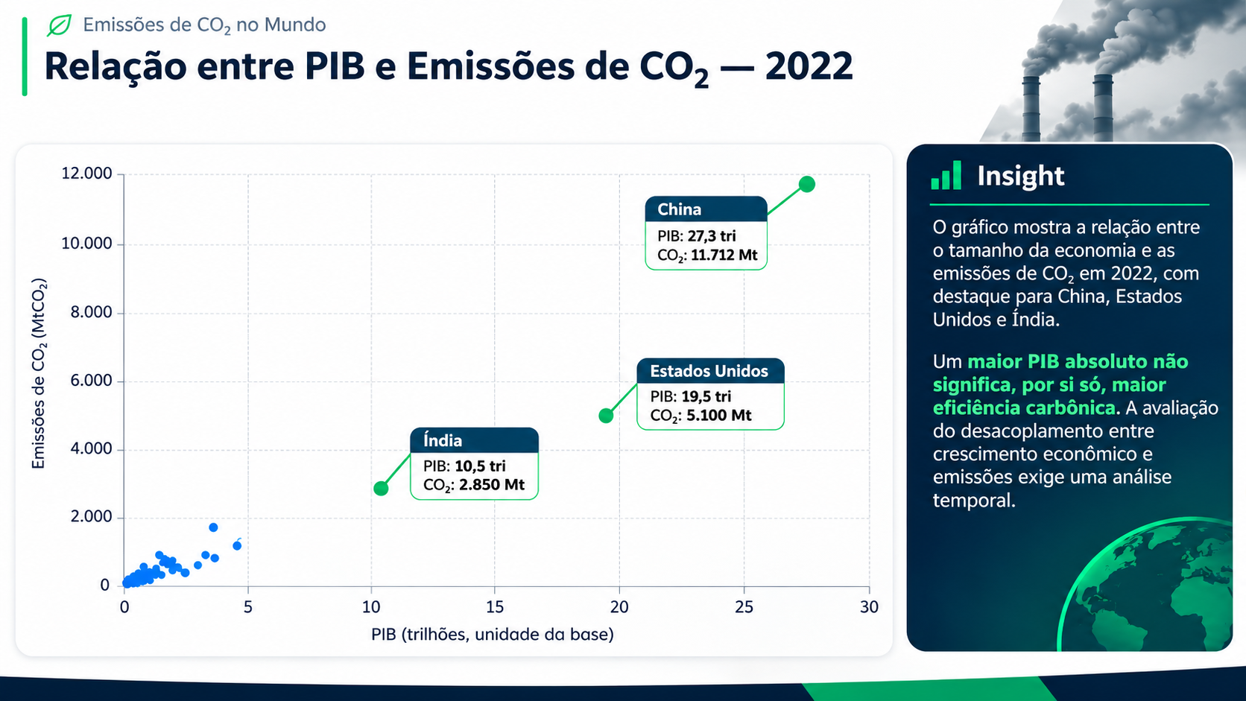
Notes:
Tempo sugerido: 55 segundos. Pergunta 2: em 2022, PIB e CO₂ mostram correlação de escala, mas PIB isolado não mede eficiência carbônica.

Slide 6
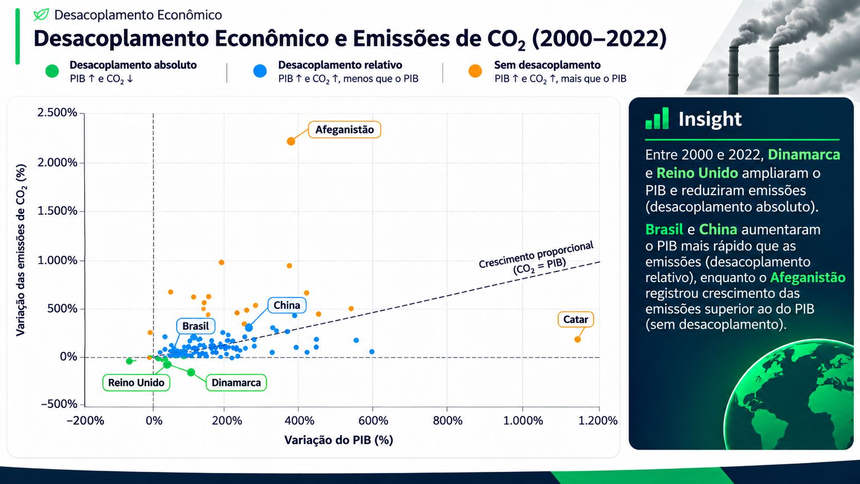
Notes:
Tempo sugerido: 55 segundos. Pergunta 2: Reino Unido e Dinamarca têm desacoplamento absoluto; Brasil e China, relativo. Afeganistão sem desacoplamento no recorte.

Slide 7
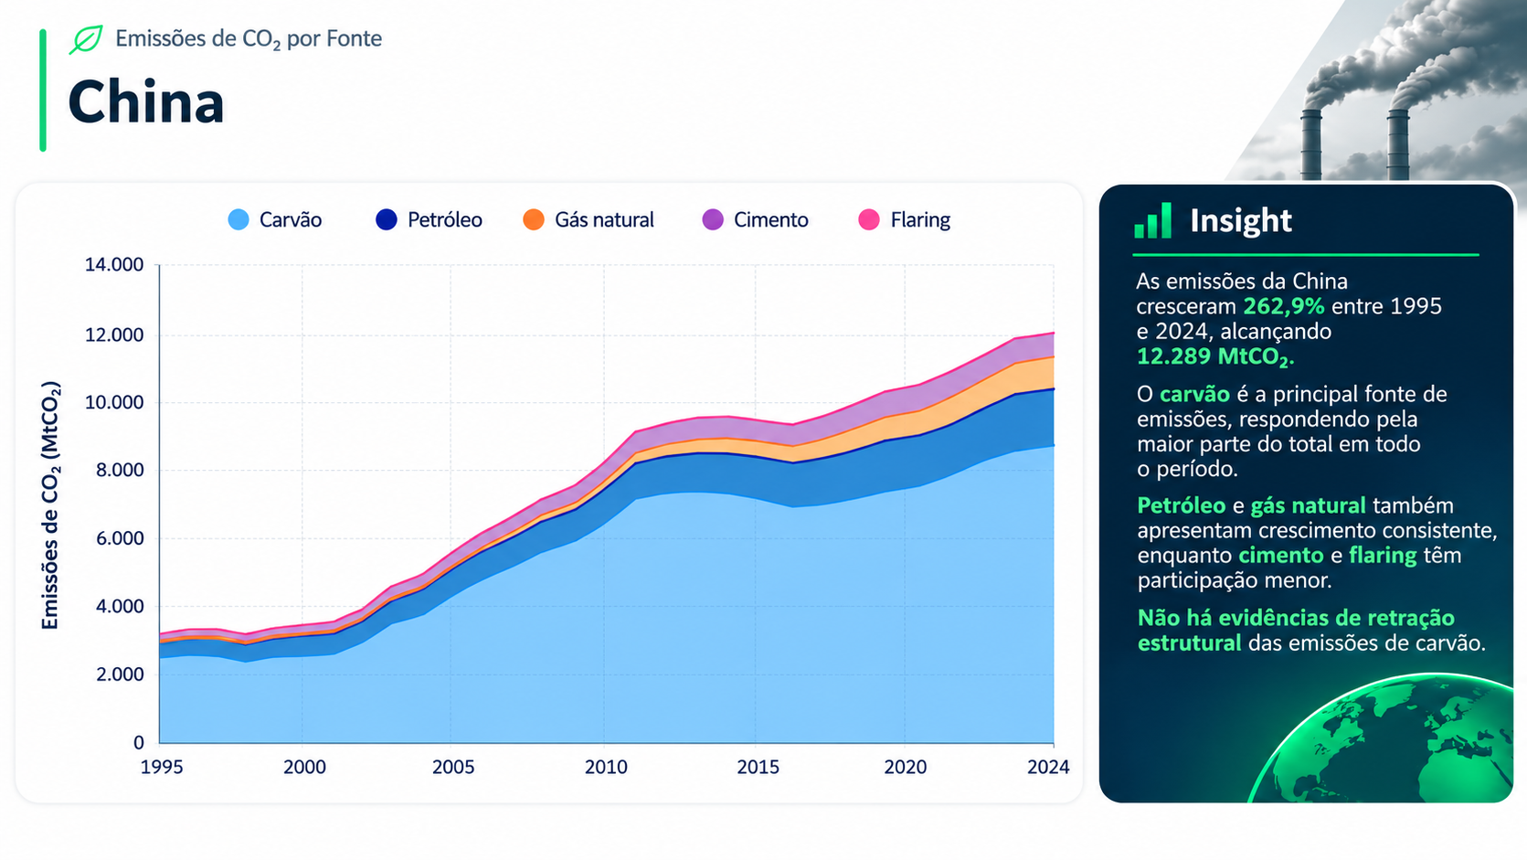
Notes:
Tempo sugerido: 55 segundos. Pergunta 3: emissões chinesas aumentaram 262,9% entre 1995 e 2024; carvão é a principal fonte.

Slide 8
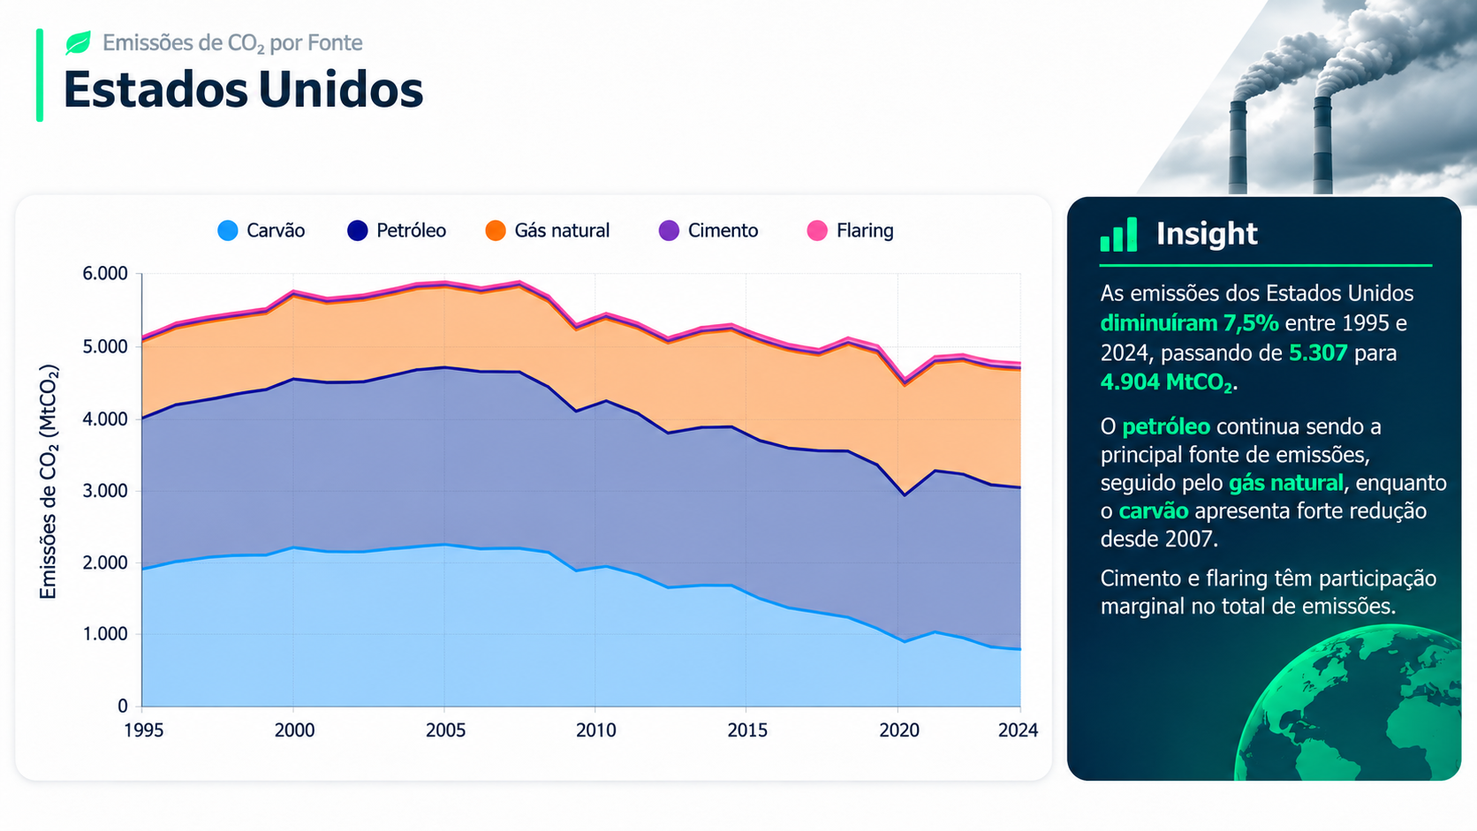

Slide 9
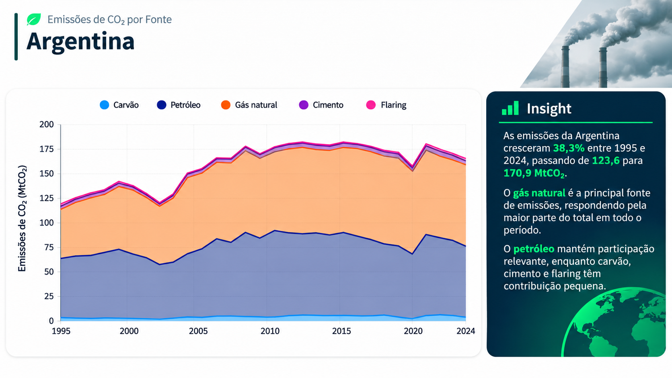
Notes:
Tempo sugerido: 55 segundos. Pergunta 3: Argentina cresceu 38,3%, de 123,6 para 170,9 MtCO₂, dominada por gás e petróleo.

Slide 10
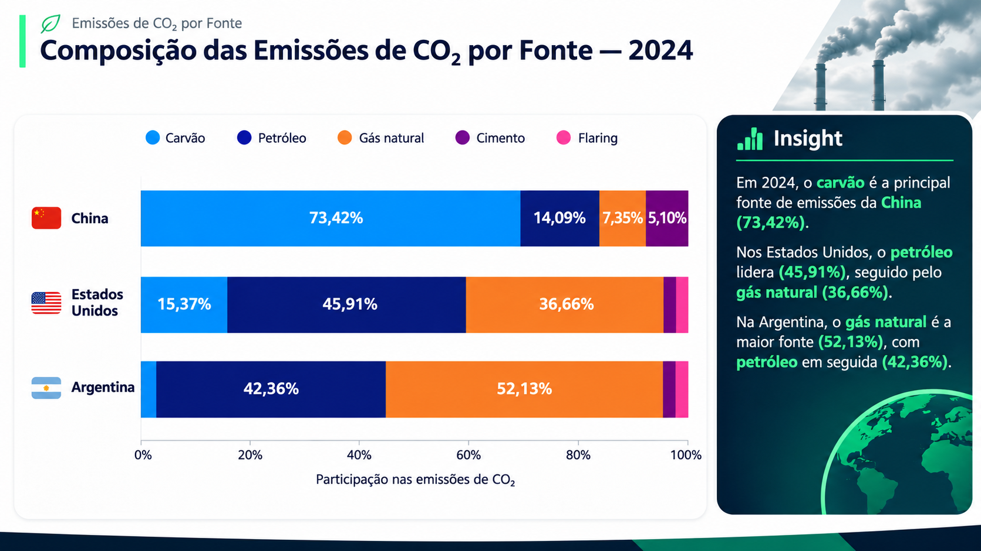
Notes:
Tempo sugerido: 55 segundos. Pergunta 3: carvão 73,42% na China; petróleo 45,91% nos EUA; gás natural 52,13% na Argentina.

Slide 11
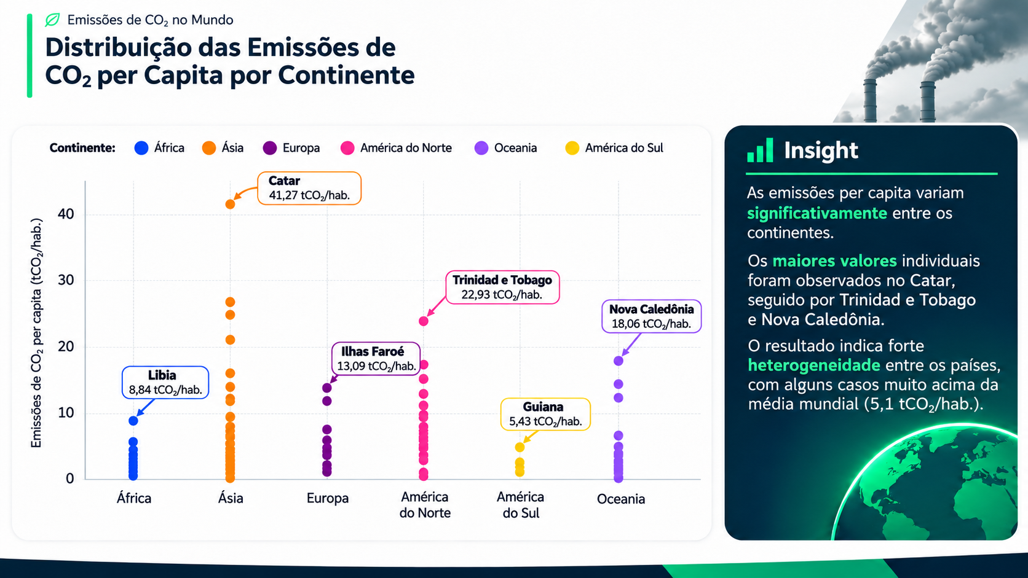
Notes:
Tempo sugerido: 55 segundos. Pergunta 4: Catar 41,27, Trinidad e Tobago 22,93 e Nova Caledônia 18,06 tCO₂/hab. são destaques extremos.

Slide 12
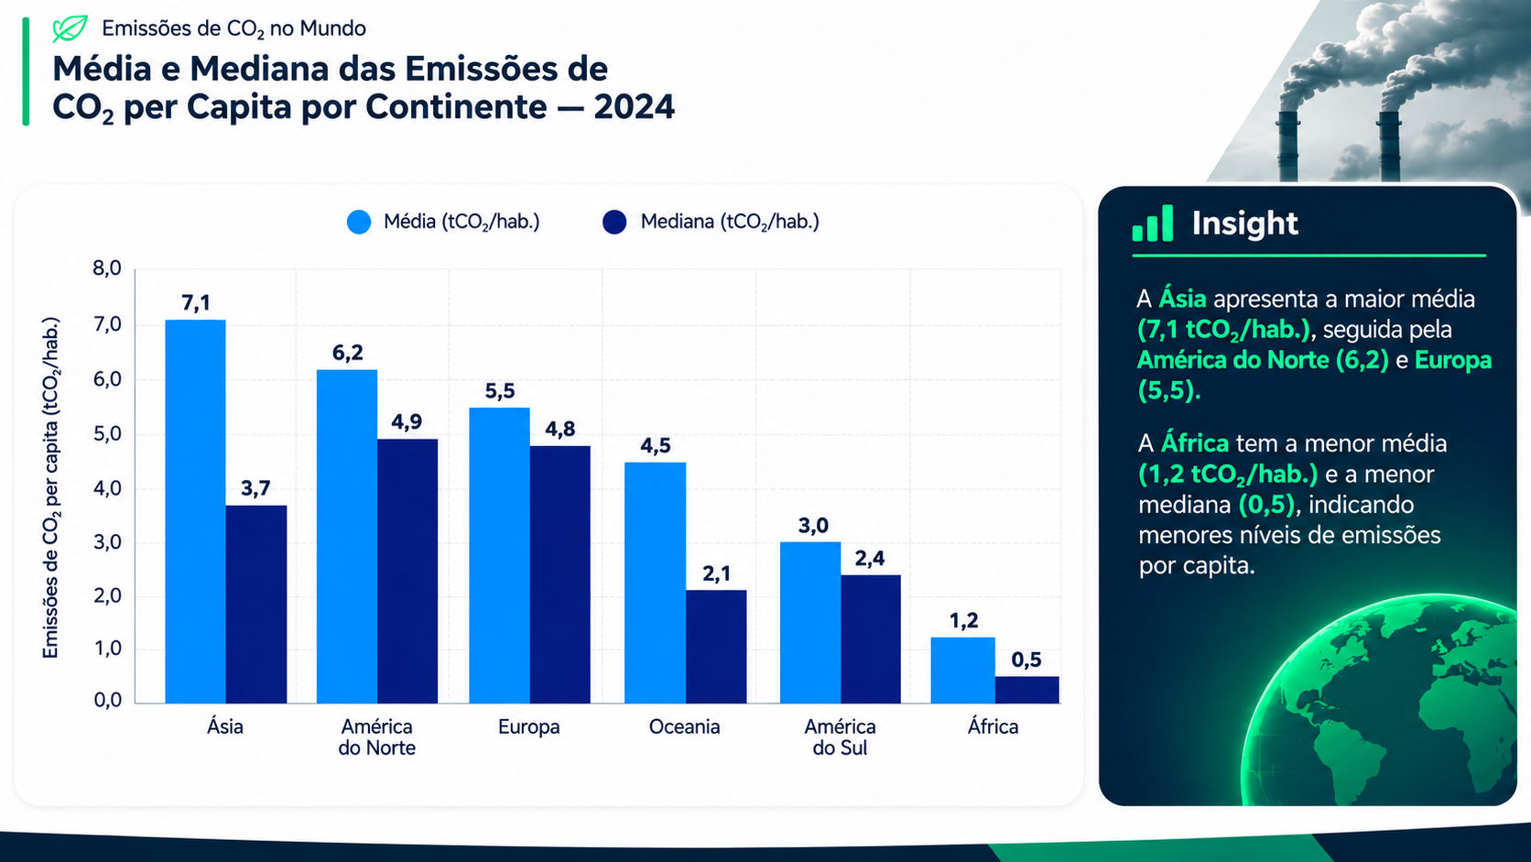
Notes:
Tempo sugerido: 55 segundos. Pergunta 4: média acima da mediana em todos os continentes; Ásia 7,1 versus 3,7 e Oceania 4,5 versus 2,1.

Slide 13
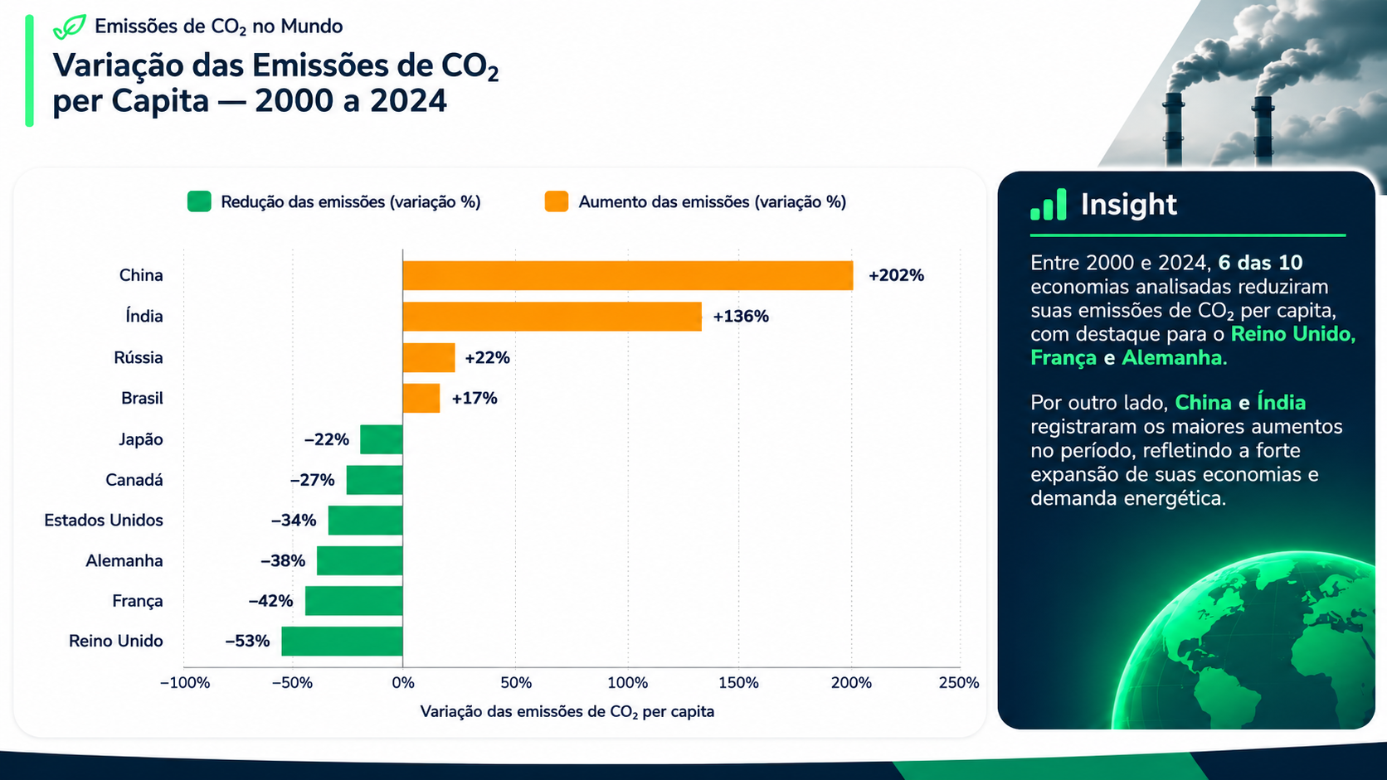
Notes:
Tempo sugerido: 55 segundos. Pergunta 5: 6 economias reduziram CO₂ per capita, com Reino Unido -53%; China +202% e Índia +136%.

Slide 14
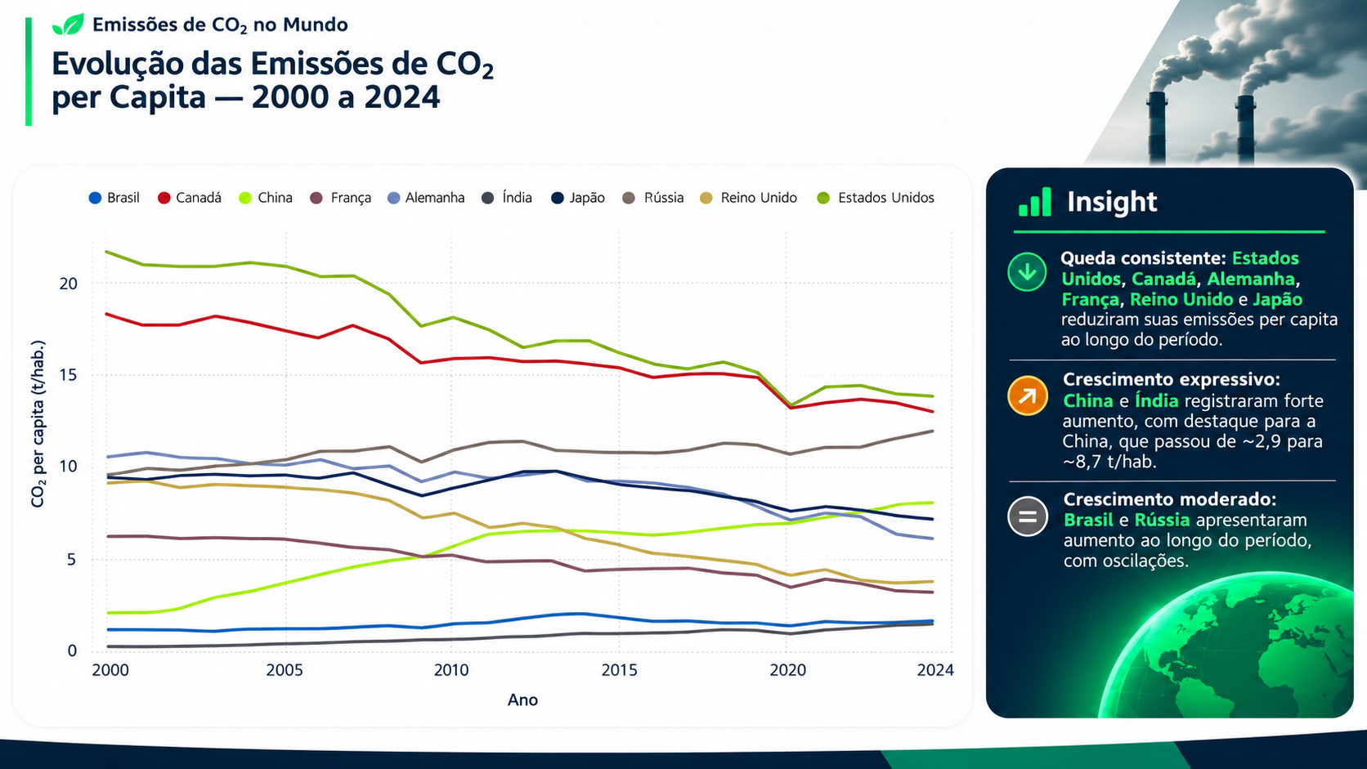
Notes:
Tempo sugerido: 55 segundos. Pergunta 5: trajetória anual distingue queda estrutural, aceleração e estabilização. Em 2020 ocorre recuo temporário em vários países.

Slide 15
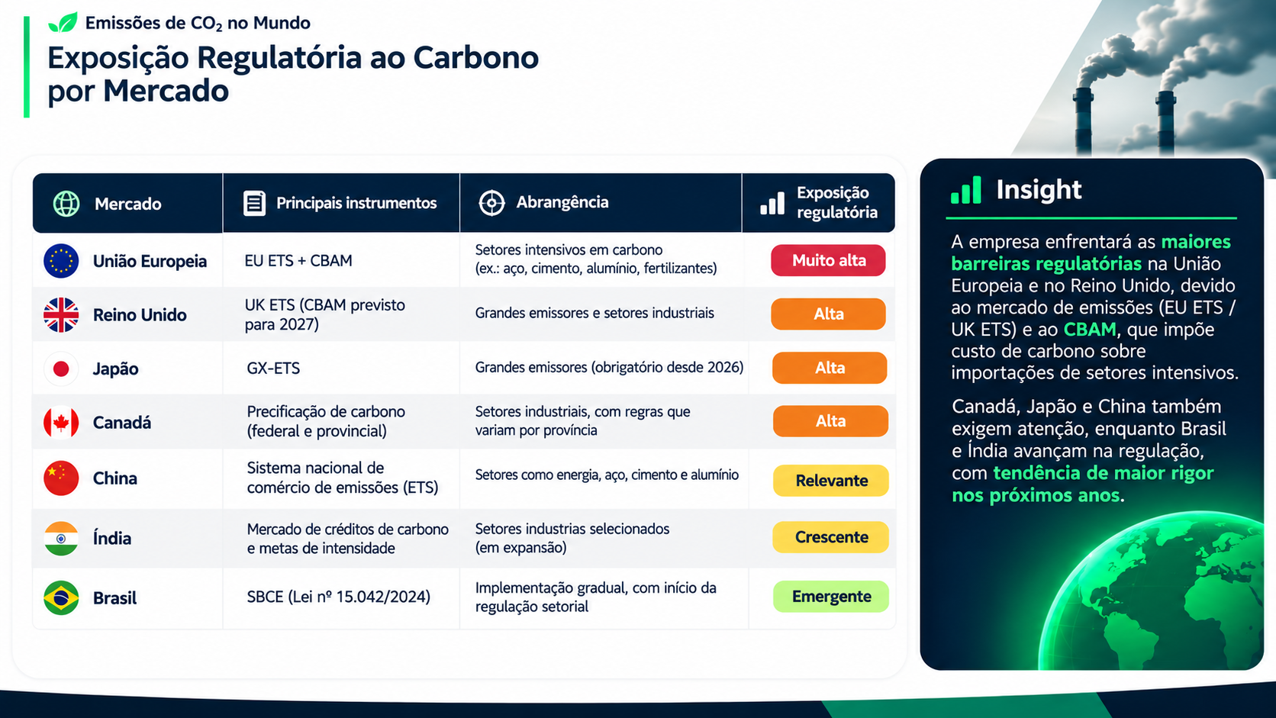
Notes:
Tempo sugerido: 55 segundos. Pergunta 5: União Europeia e Reino Unido merecem atenção por ETS e mecanismos de fronteira; exposição depende do setor e destino das exportações.

Slide 16
Conclusões e recomendações
Da evidência à decisão: reduzir risco de carbono sem perder competitividade
01 CONCENTRAÇÃO
02 TRAJETÓRIAS
03 REGULAÇÃO
Top 10 = 69% das emissões globais; priorizar mercados e cadeias de maior escala.
Queda per capita em 6 de 10 economias; China e Índia avançaram fortemente.
UE e Reino Unido exigem atenção especial a ETS e mecanismos de carbono na fronteira.
PRIORIDADES DE AÇÃO
CURTO PRAZO | Medir e priorizar
MÉDIO PRAZO | Adaptar e comprovar
Inventariar escopos 1, 2 e 3; mapear fornecedores, destinos de exportação e exposição setorial.
Reduzir intensidade carbônica, diversificar energia, definir metas auditáveis e preparar conformidade regulatória.
DECISÃO-CHAVE → Investir com base em emissões, tendência e regras do mercado — não apenas no volume de CO₂.
Notes:
Tempo sugerido: 1 minuto. Reforçar que risco climático e exposição regulatória precisam ser incorporados à decisão de investimento. Agradecer e abrir para perguntas.

